Slide 1
Innovationsaspekterna – Introduktion och kortversion
För att nå hela vägen till innovation – en implementerad och tillgänglig lösning som används och skapar nytta och värde – finns det nio viktiga aspekter vi behöver ta hänsyn till och arbeta med parallellt. I detta material ges en översikt av dessa aspekter samt ett antal frågor som kan hjälpa er i arbetet.
Verktyget är en förenkling och samtidigt en vidareutveckling av KTH Innovation Readiness.
Börja med att läsa igenom frågorna och se om det är något område som inte är relevant för er. Då kan ni helt bortse från denna/dessa aspekter i det fortsatta arbetet.
Finns det några aspekter som ni inte har funderat kring men som ändå känns relevanta? Kanske behöver ni då ägna mer tid och resurser åt dessa.
Med frågorna på nästa sida får ni hjälp att reflektera och planera. Skriv ner era reflektioner och planer för fortsättningen på anteckningssidorna.
I Innovationsakademin hittar ni även fördjupningar inom var och en av dessa innovationsaspekter: https://www.infrasweden.nu/innovationsakademi/
Ni hittar även KTH Innovation Readiness Index™ som tar upp sju av de nio innovationsaspekterna och som ni kan använda för att få koll på nuläget och framdrift i projektet. Läs mer och få tillgång till hela verktyget här: https://kthinnovationreadinesslevel.com/

Slide 2
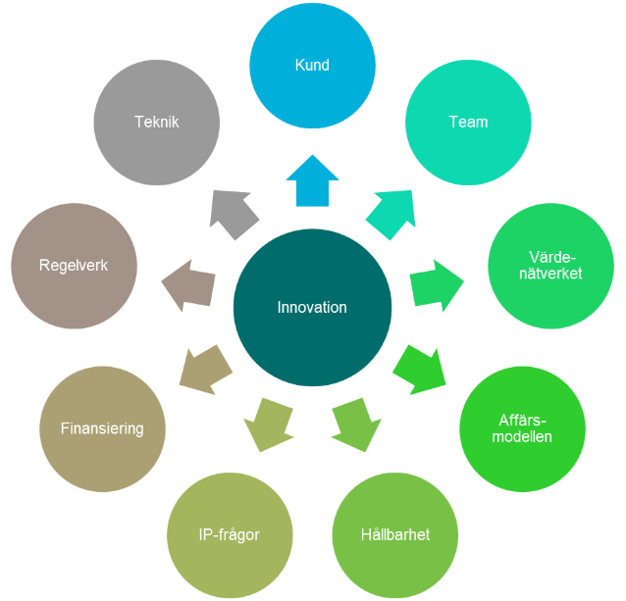
Viktiga innovations- aspekter
Vem är kund/mottagare/användare? Finns det flera “kunder”
Hur ser behovet/problemet ut?
Vad tycker kunden om vår lösning?
Vad behöver kunden göra för att säkerställa implementering?
Finns det ett tekniskt koncept?
Är tekniken prövad i labb-miljö?
Har ett demonstrationsprojekt genomförts?
Vilka kompetenser behöver vi för att nå hela vägen?
Vilka viktiga förmågor behöver vi för att nå hela vägen?
Finns det regelverk som påverkar våra möjligheter?
Vad kan vi göra inom ramen för de befintliga regelverket?
Behöver regelverket ändras? Vem ansvarar för det?
Vilka aktörer behövs för att nå hela vägen?
Vill de och kan de bidra?
Vad har de för drivkrafter, resurser etc?
Hur ser affärsmodellen ut?
Vem eller vilka ska betala?
Finns betalningsvilja?
Hur ska vi finansiera det fortsatta utvecklingsarbetet/fortsättningsprojektet/-n?
Vem står för vad?
Finns det IP (immateriella rättigheter) som vi tror kan skyddas?
Vad betyder hållbarhet för oss i detta projekt?
Vad kan vi göra för att säkerställa att dessa aspekter inte faller bort under projektets gång eller i ett senare skede?

Slide 3
Anteckningar

Slide 4
Anteckningar

